Slide 1
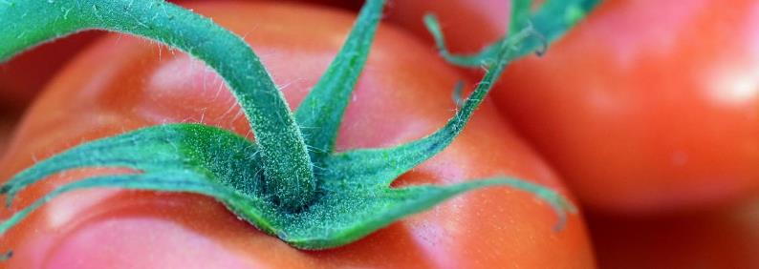
Tomate d’industrie
FLASH MILDIOU
PACA
n°3
07 juin 2024
Au sommaire de ce numéro
Climatologie
Les températures sont redevenues beaucoup plus clémentes ces derniers jours. Le contraste avec les jours passés du mois de mai et les pluies reçues entraîne très souvent une rosée matinale persistante jusqu’à la mi-journée. Avec un développement de la végétation qui est bien présent dorénavant, et la nouvelle pluie annoncée pour ce week-end, le développement des maladies et notamment du mildiou est inéluctable.
Maladies : ALERTE MILIOU
Mildiou : Le modèle indique que nous sommes dans le 4ème et 5ème cycle pour les tomates les plus précoces. L’apparition de la maladie a donc bien eu lieu depuis ce début de semaine et sur l’ensemble des secteurs de production, de la Camargue au Nord de la Drôme, notamment et surtout, pour le moment, pour les tomates plantées les plus précocement. Ces dernières n’avaient pas pu faire l’objet d’une protection resserrée du fait des conditions climatiques. Le risque est donc avéré et très fort pour l’ensemble des plantations avec la pluie annoncée et les températures clémentes annoncées pour ce week-end. Rapprochez-vous de vos techniciens pour programmer votre protection
Référent filière & rédacteur
Robert GIOVINAZZO
SONITO
rgiovinazzo@sonito.fr
Camille BOUDOT
SONITO
cboudot.sonito@gmail.com
Directeur de publication
André BERNARD
Président de la chambre régionale d’Agriculture Provence Alpes-Côte d’Azur
Maison des agriculteurs
22 Avenue Henri Pontier
13626 Aix en Provence cedex 1
contact@paca.chambagri.fr
Supervision
DRAAF
Service régional de l’Alimentation PACA
132 boulevard de Paris
13000 Marseille
Vous abonner
Devenir observateur
& contact
Tous les BSV PACA

Slide 2
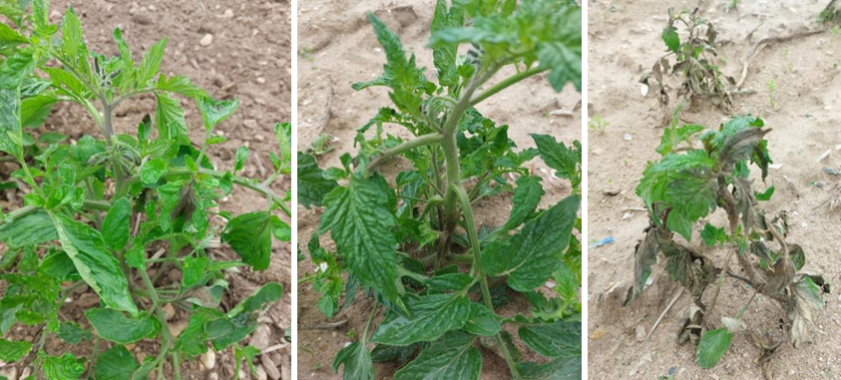
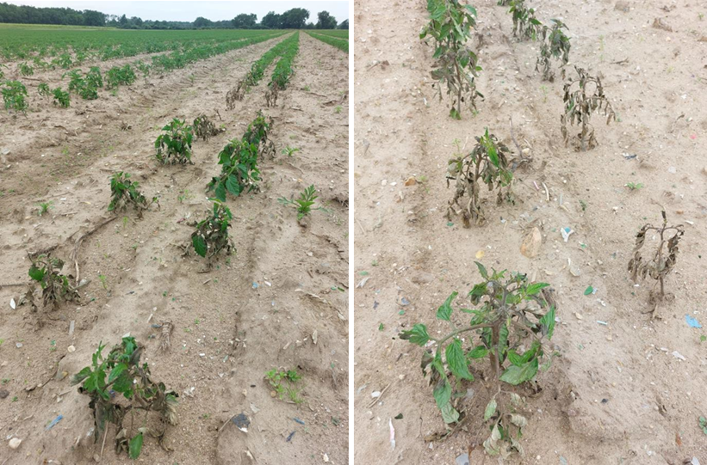
Tomate d’industrie
Sommaire
Maladies
Mildiou : Quelques exemples de symptômes que vous pouvez rencontrer.
BSV n° 3 du 07/06/2024 - reproduction seulement dans son intégralité , reproduction partielle interdite

Slide 3
Avertissement
Sommaire
Le BSV est un outil d’aide à la décision, les informations données correspondent à des observations réalisées sur un échantillon de parcelles régionales. Le risque annoncé correspond au risque potentiel connu des rédacteurs et ne tient pas compte des spécificités de votre exploitation.
Par conséquent, les informations renseignées dans ce bulletin doivent être complétées par vos propres observations avant toute prise de décision.
Comité de rédaction
Sonito – GIOVINAZZO Robert
Observation
Apto-2
CAPL
Perret
Panier Provençal
SCAD CANA
Sonito
Valsoleil
Financement
Action pilotée par les Ministères chargés de l’Agriculture et de la Transition Écologique avec l’appui financier de l’Agence Française pour la Biodiversité, par les crédits issus de la redevance pour pollutions diffuses attribués au financement du plan Ecophyto.
Vous abonner
Devenir observateur
& contact
Tous les BSV PACA
BSV n°3 du 07/06/2024 reproduction seulement dans son intégralité , reproduction partielle interdite

